Slide 1

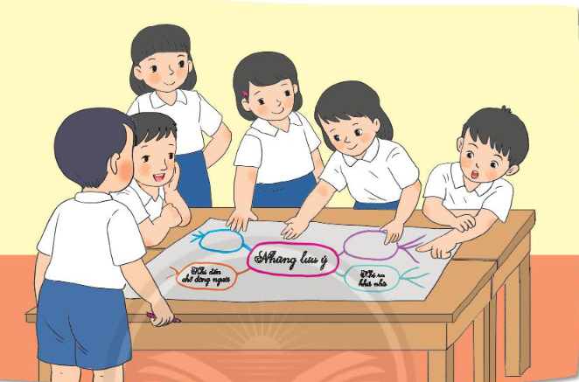
* Những lưu ý để phòng tránh bị lạc, bị bắt cóc:

Slide 2

HOẠT ĐỘNG TRẢI NGHIỆM 2
CHỦ ĐỀ 2: VÌ MỘT CUỘC SỐNG AN TOÀN
HOẠT ĐỘNG GIÁO DỤC THEO CHỦ ĐỀ
- XÂY DỰNG NHỮNG LƯU Ý ĐỂ PHÒNG TRÁNH BỊ LẠC, BỊ BẮT CÓC
- SẮM VAI THỰC HÀNH CÁCH XỬ LÍ TÌNH HUỐNG KHI BỊ LẠC

Slide 6


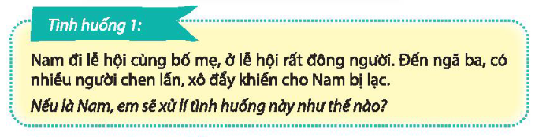
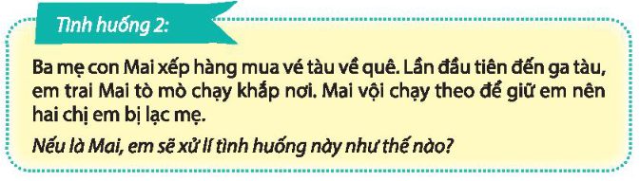

Hãy nêu cách xử lí khi bị lạc trong các tình huống sau:

Slide 7


Slide 8



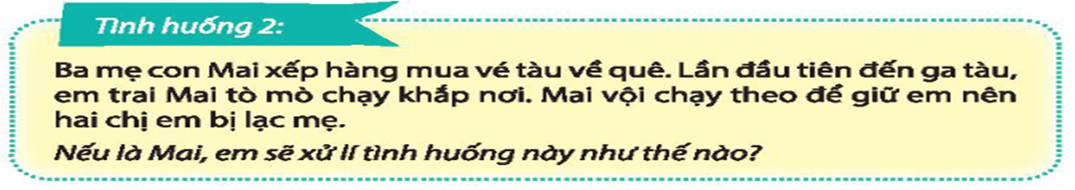
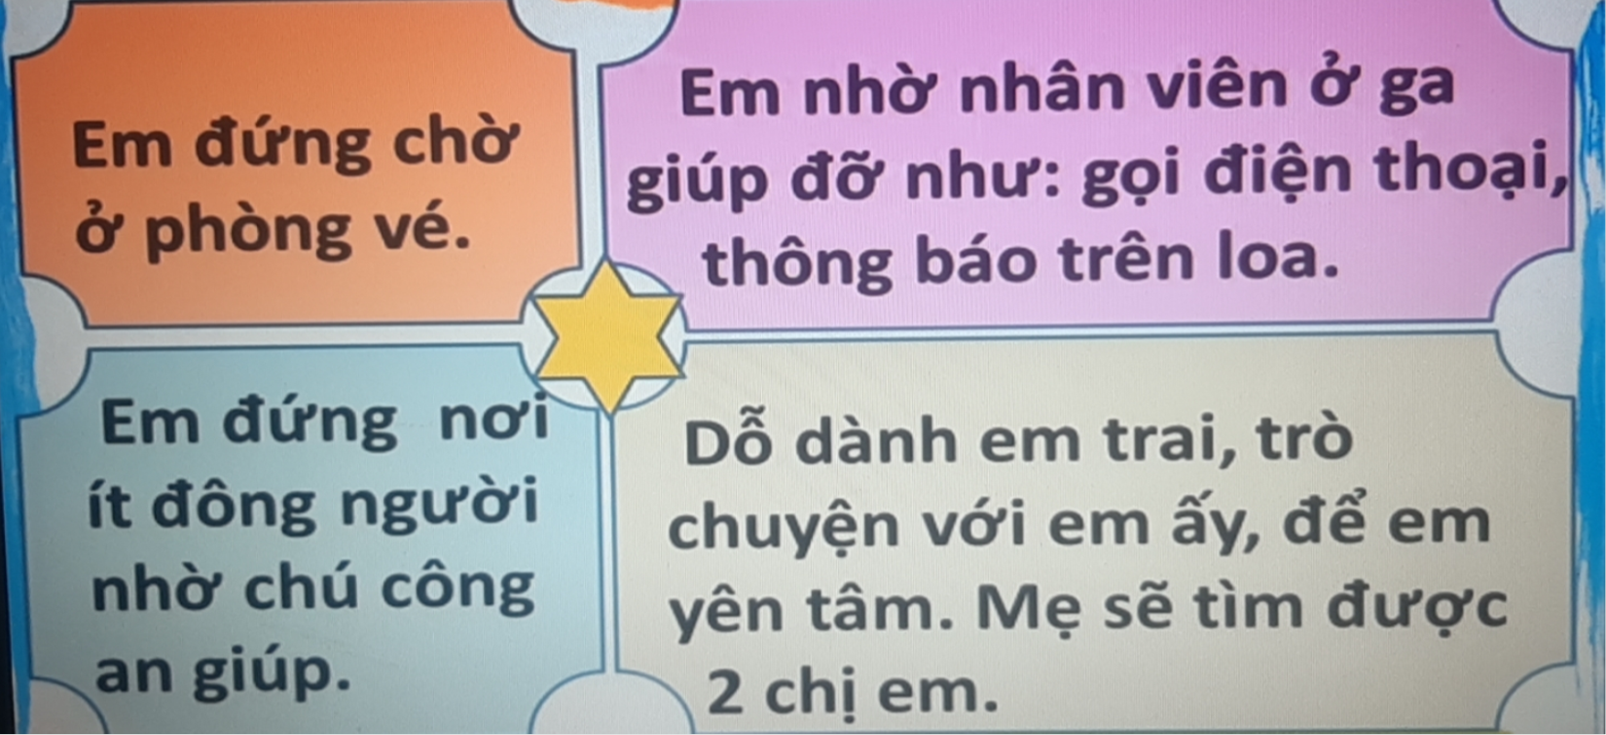

Slide 12

Kể lại những điều đã trao đổi với bố mẹ về cách phòng tránh bị lạc, bị bắt cóc.
TIẾT HỌC KẾT THÚC
CHÚC CÁC EM CHĂM NGOAN HỌC GIỎI

